Slide 1
Приложение за резервиране на турове
Борислава Иванова 12б

Slide 2
Цел на проекта
Изграждане на цялостно уеб приложение за резервация на екскурзии.
Предоставяне на сигурен REST API бекенд.
Интерактивен и модерен потребителски интерфейс (Vanilla JS & CSS).
Автоматизиране на процеса по създаване на турове и запазване на места.

Slide 3
Технологичен стек
Бекенд инфраструктура:
Spring Boot (Java): REST API, Spring Security, Spring Data JPA.
База данни: PostgreSQL (стартирана чрез Docker).
Документация и Тестване: Swagger (OpenAPI).
Фронтенд архитектура:
Vanilla JavaScript & Fetch API (асинхронни заявки).
HTML5 и CSS3 (Flexbox/Grid, променливи).

Slide 4
Потребителски роли
Системата разделя функционалностите спрямо 3 типа потребители:
Traveler: Разглежда дестинации, резервира дати и запазва любими турове.
Guide: Създава, редактира и управлява своите турове.
Admin: Има достъп до специално табло за пълна модерация на потребители и изтриване на съдържание.

Slide 5
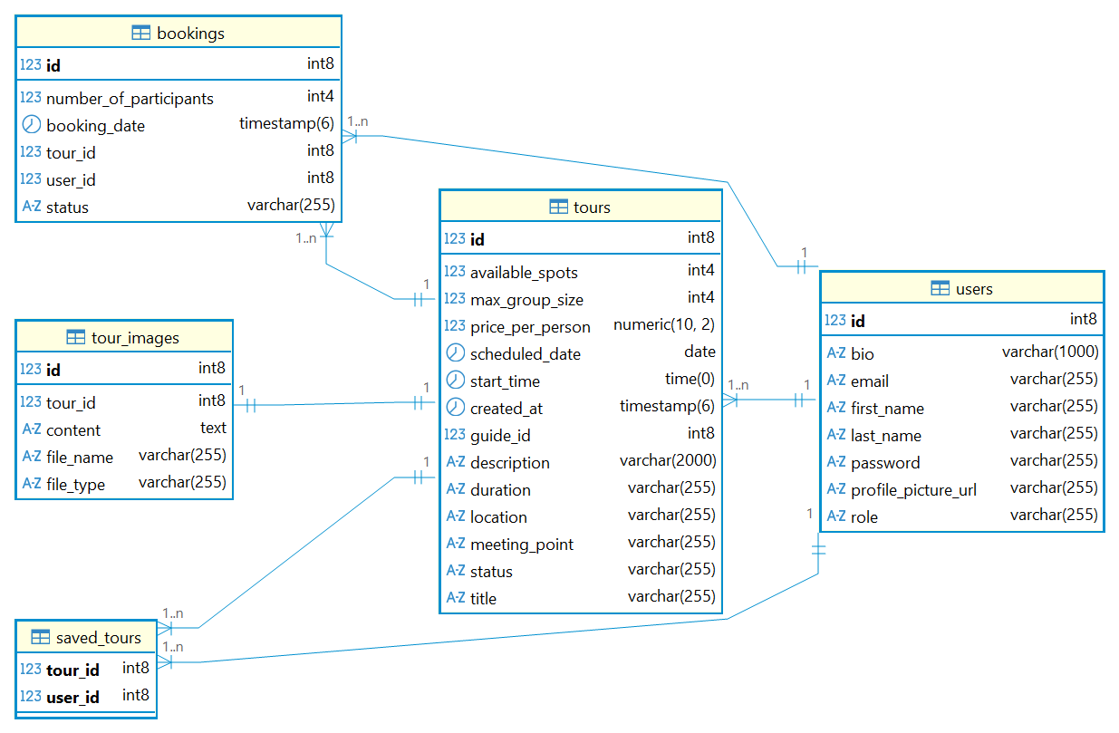
Архитектура на базата данни

Slide 6
Релации в база данни
@OneToMany: Релация между Tour и Booking (Един тур има много резервации).
@OneToMany: Релация между User и Booking (Един потребител има много резервации).
@OneToMany: Релация между User и Tour (Един екскурзовод има много създадени турове).

Slide 7
Релации в база данни
@ManyToMany: Релация между User и Tour за функционалността "Любими турове" (Много потребители харесват много турове).
@OneToOne: Релация между Tour и TourImage (Всеки тур има точно една запазена снимка).

Slide 8
Сигурност и защита на данните
Механизъм със XSRF-TOKEN за всяка променяща състоянието заявка (POST, PUT, DELETE).
Автоматичен обмен на токени между сървъра и клиентския JavaScript.
Използване на алгоритъм BCrypt за сигурно съхранение на паролите в базата данни
Стриктна проверка на входните данни чрез DTO и анотации (@NotBlank, @Size, @Min…)
Използване на Enums за статуси и роли, което предотвратява невалидни състояния в бизнес логиката.

Slide 9
Тестване на системата
HTTP API Scripts: Директни файлове (api-tests.http) за тестване на заявките (GET, POST).
Swagger UI: Графичен интерфейс за интерактивно разглеждане на endpoints.

Slide 10
Демо

Slide 11
Благодаря за вниманието!

